Slide 1
Letní nebezpečí
Zdraví a bezpečí

Slide 2
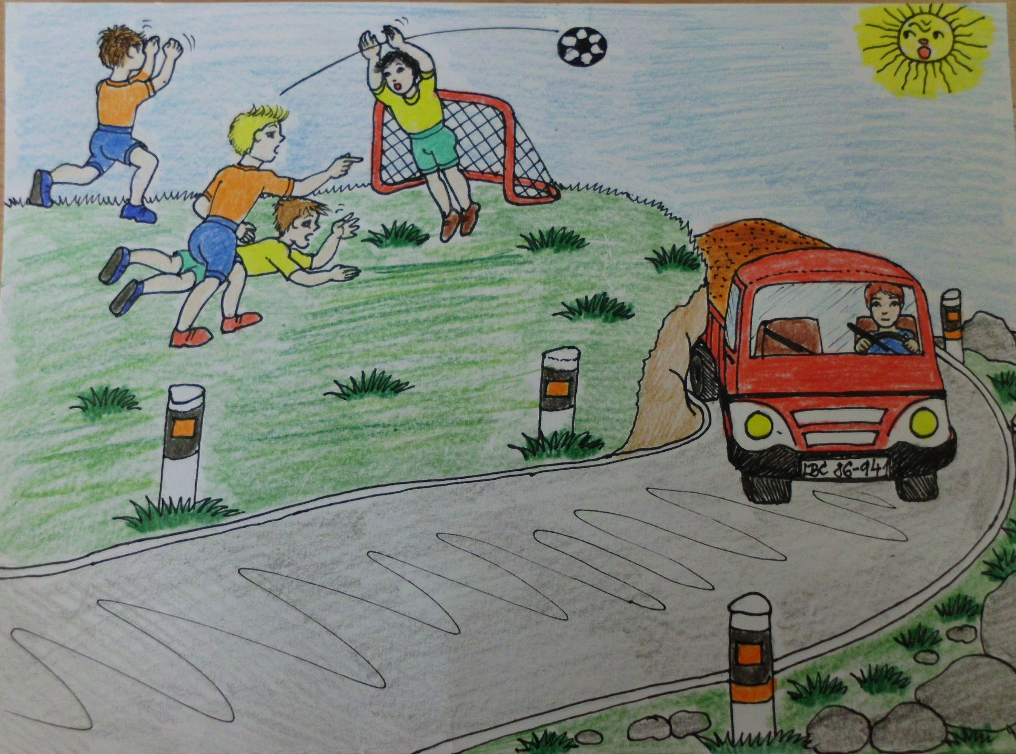
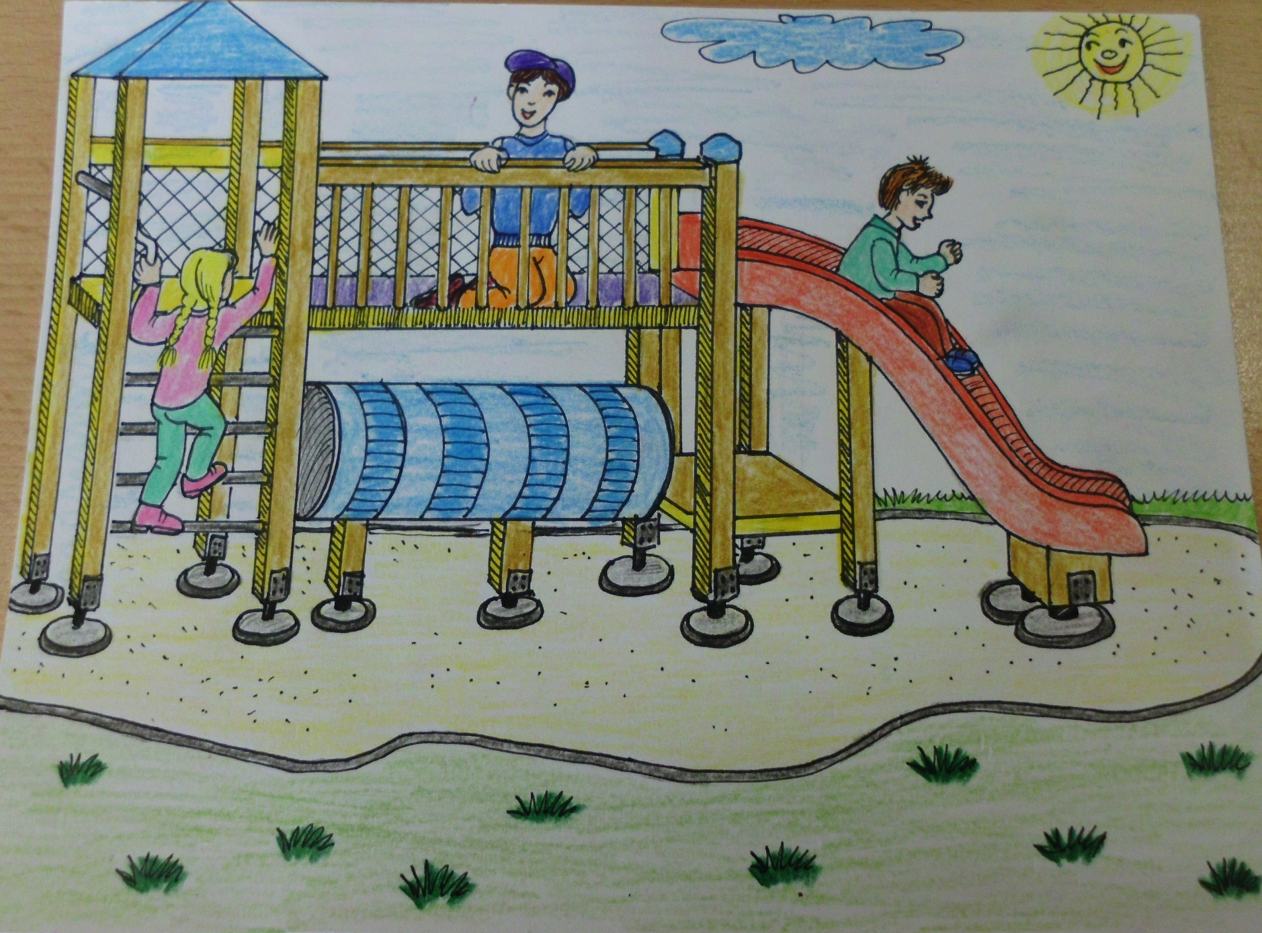

Slide 3
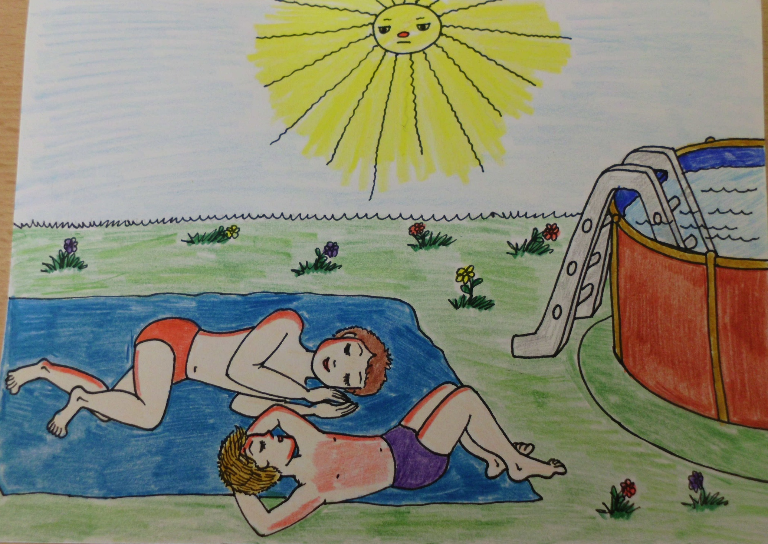
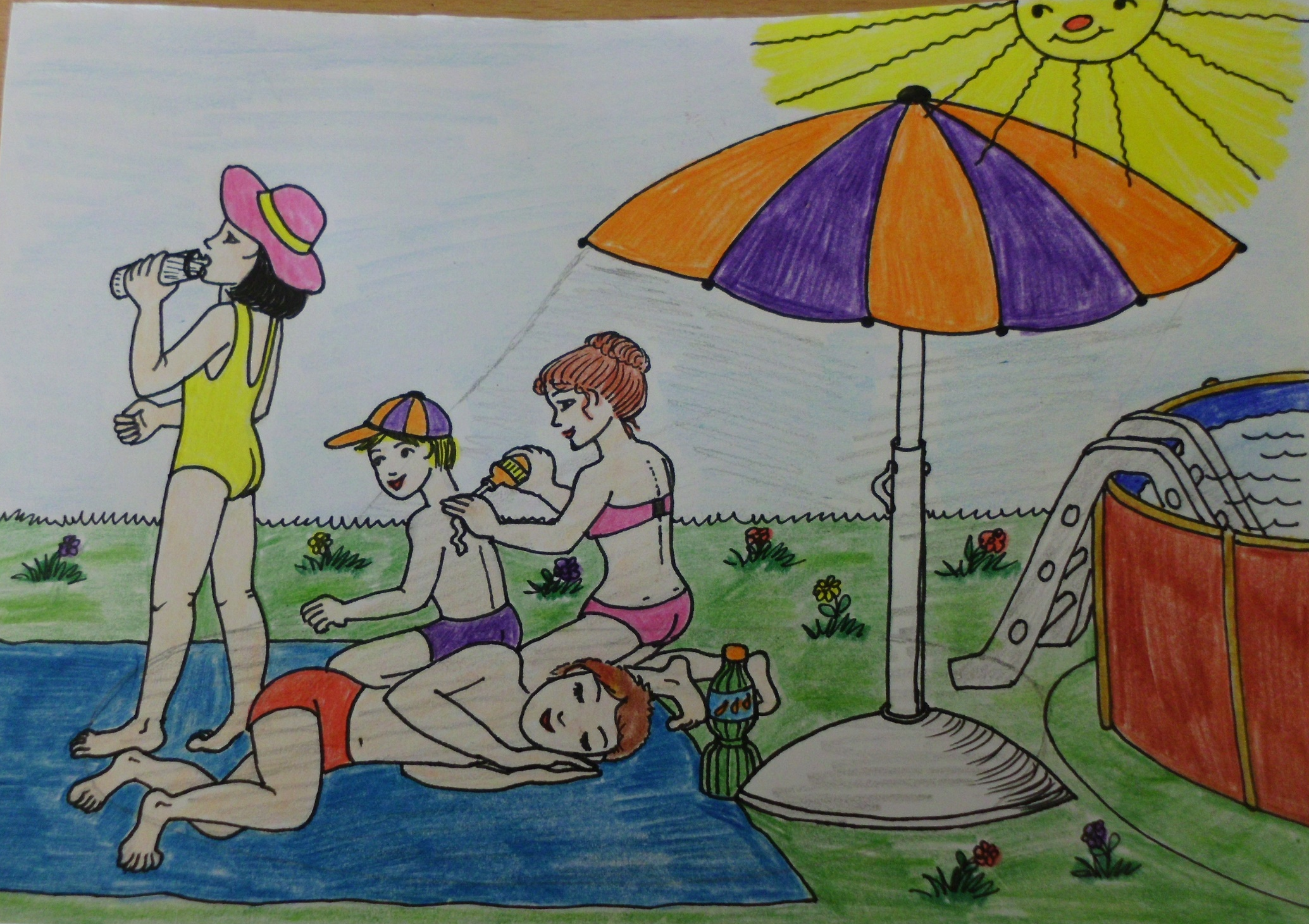

Slide 4
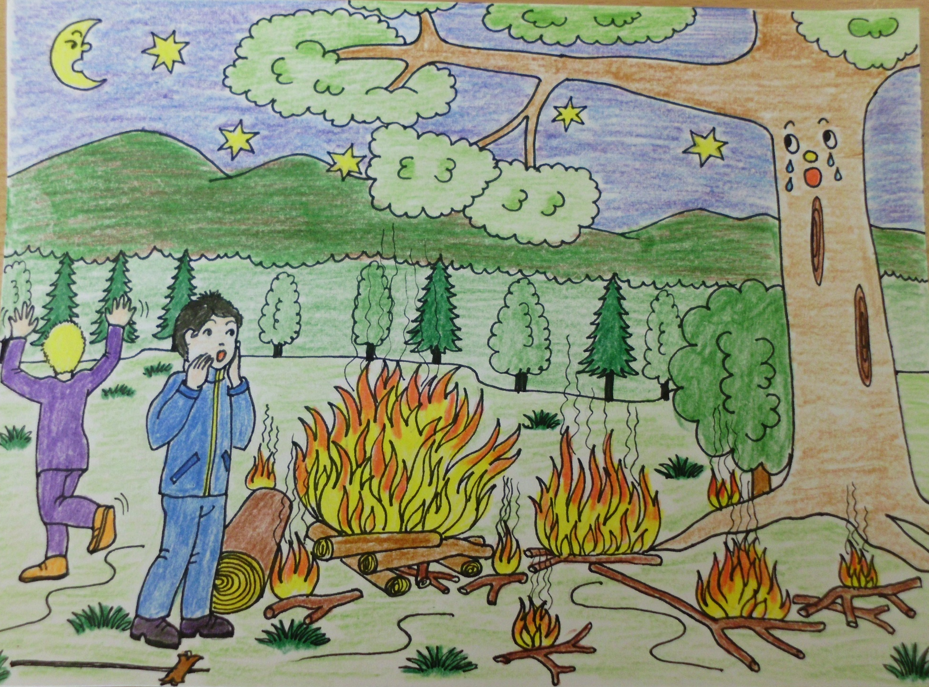
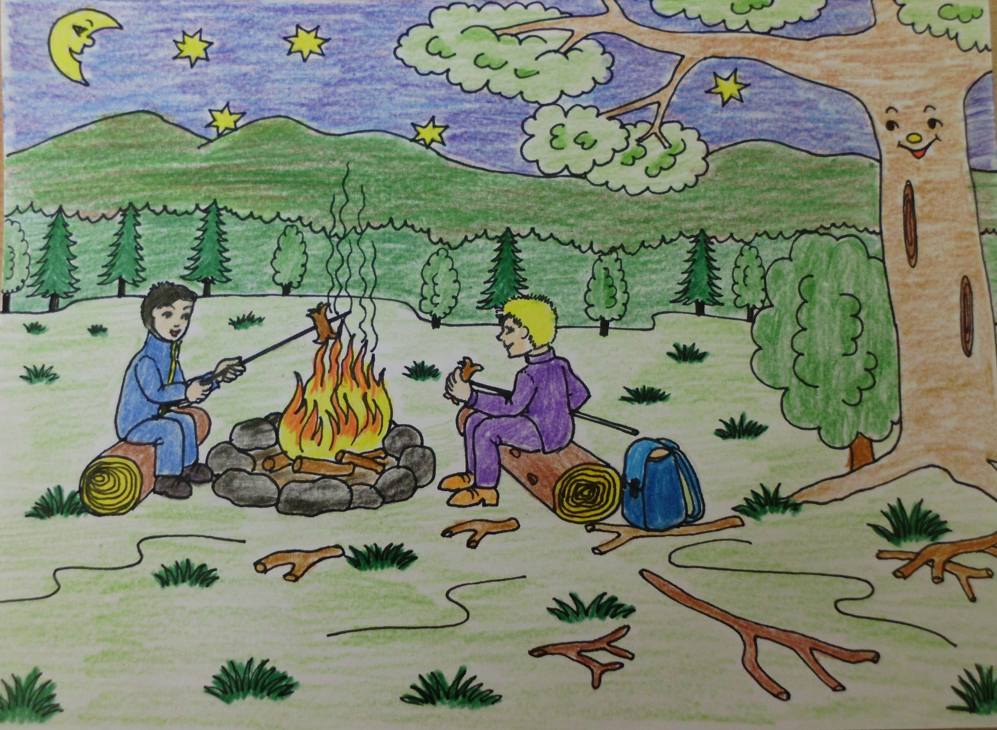

Slide 5
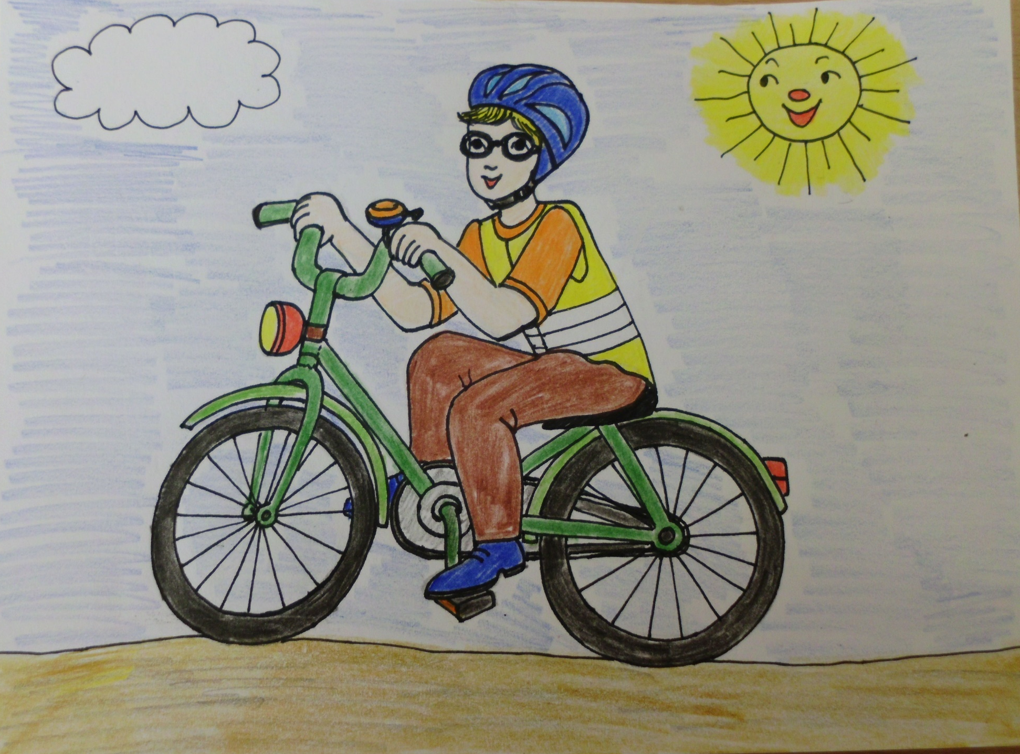
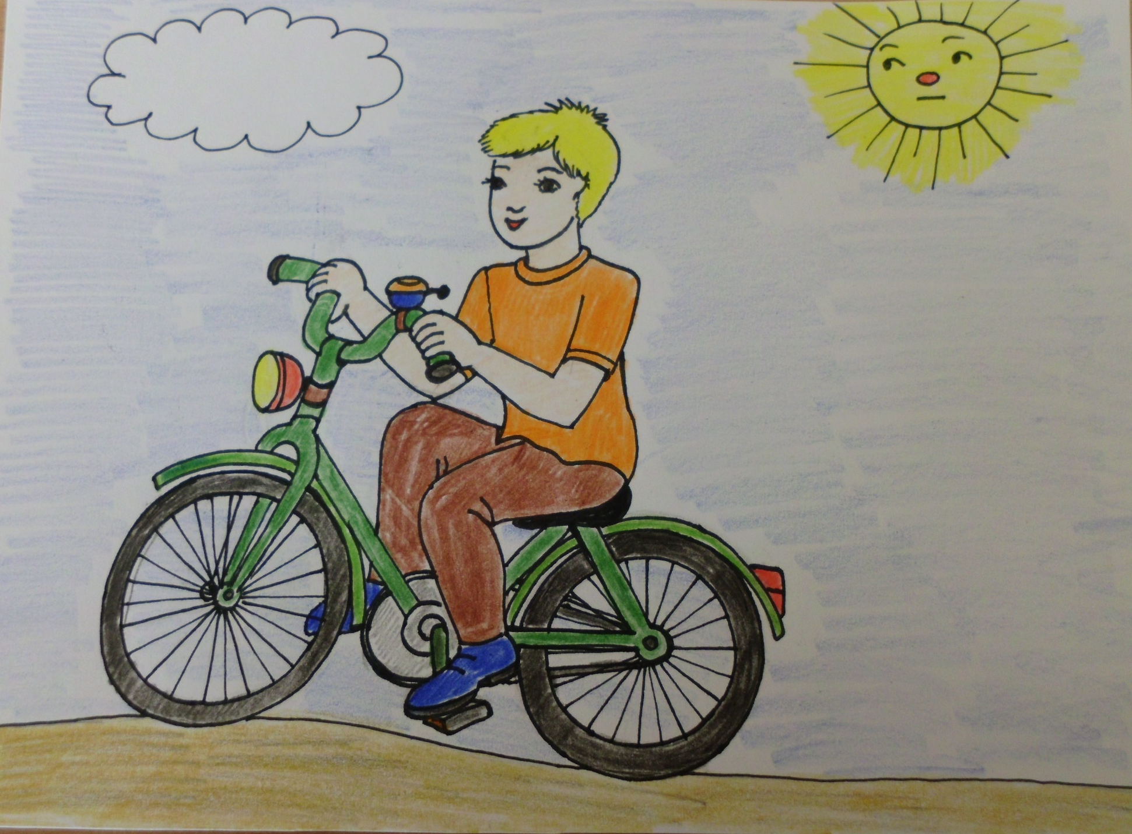

Slide 6
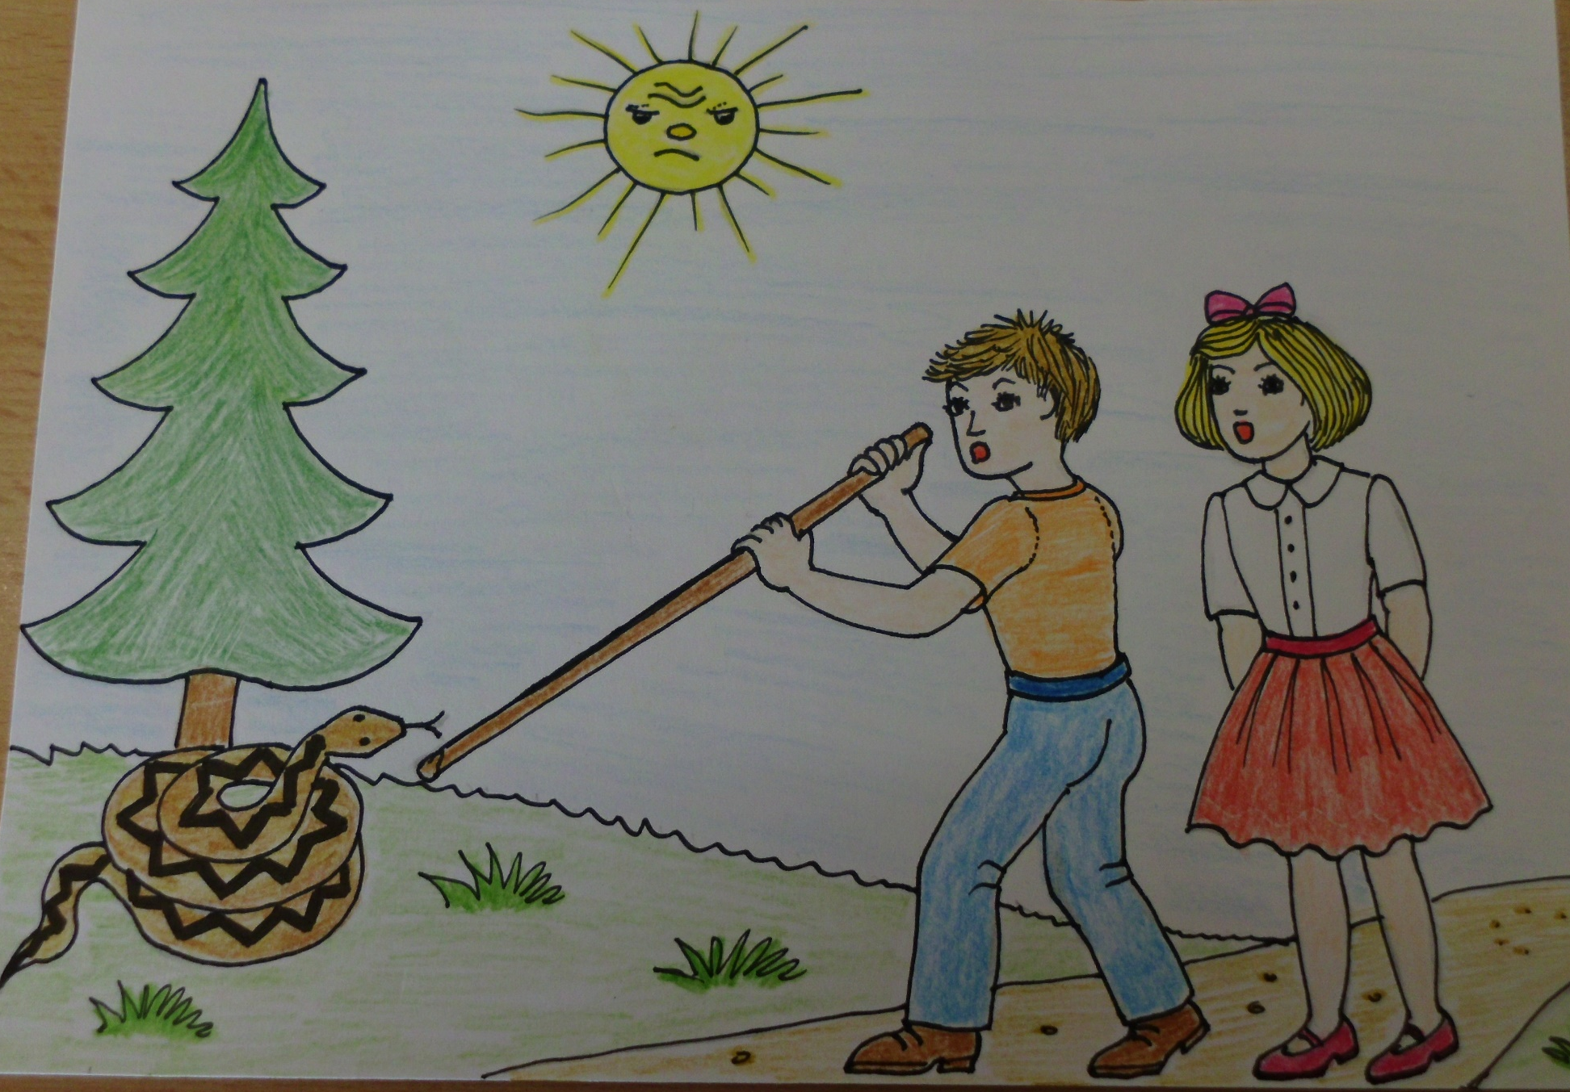
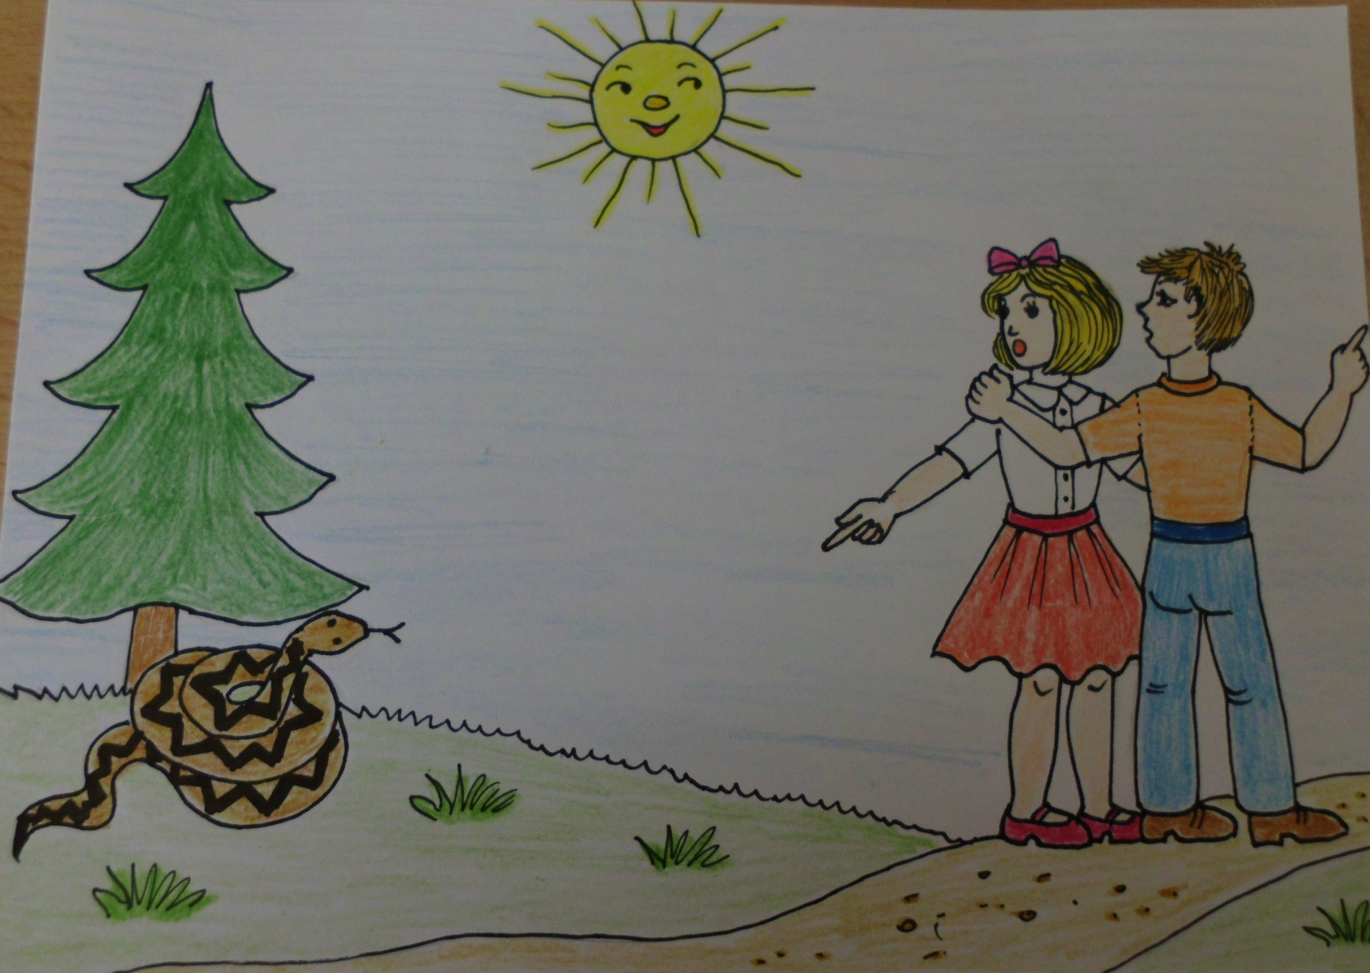

Slide 7
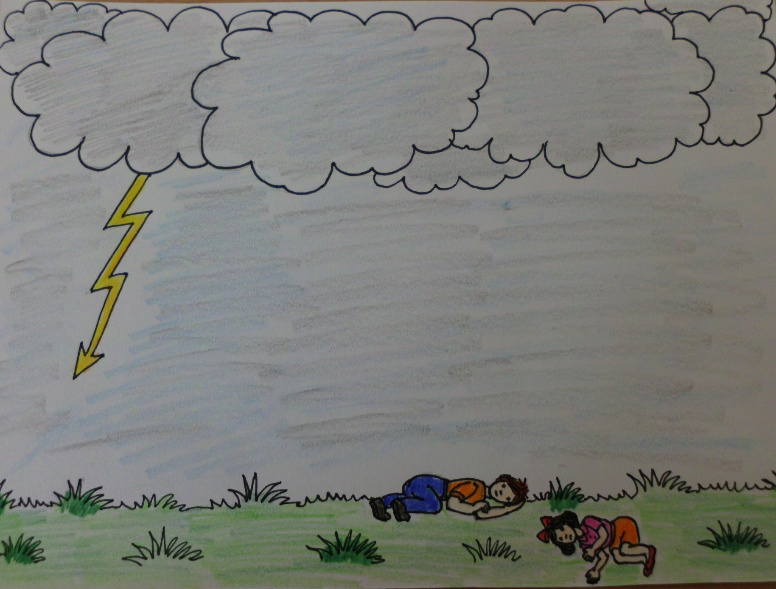
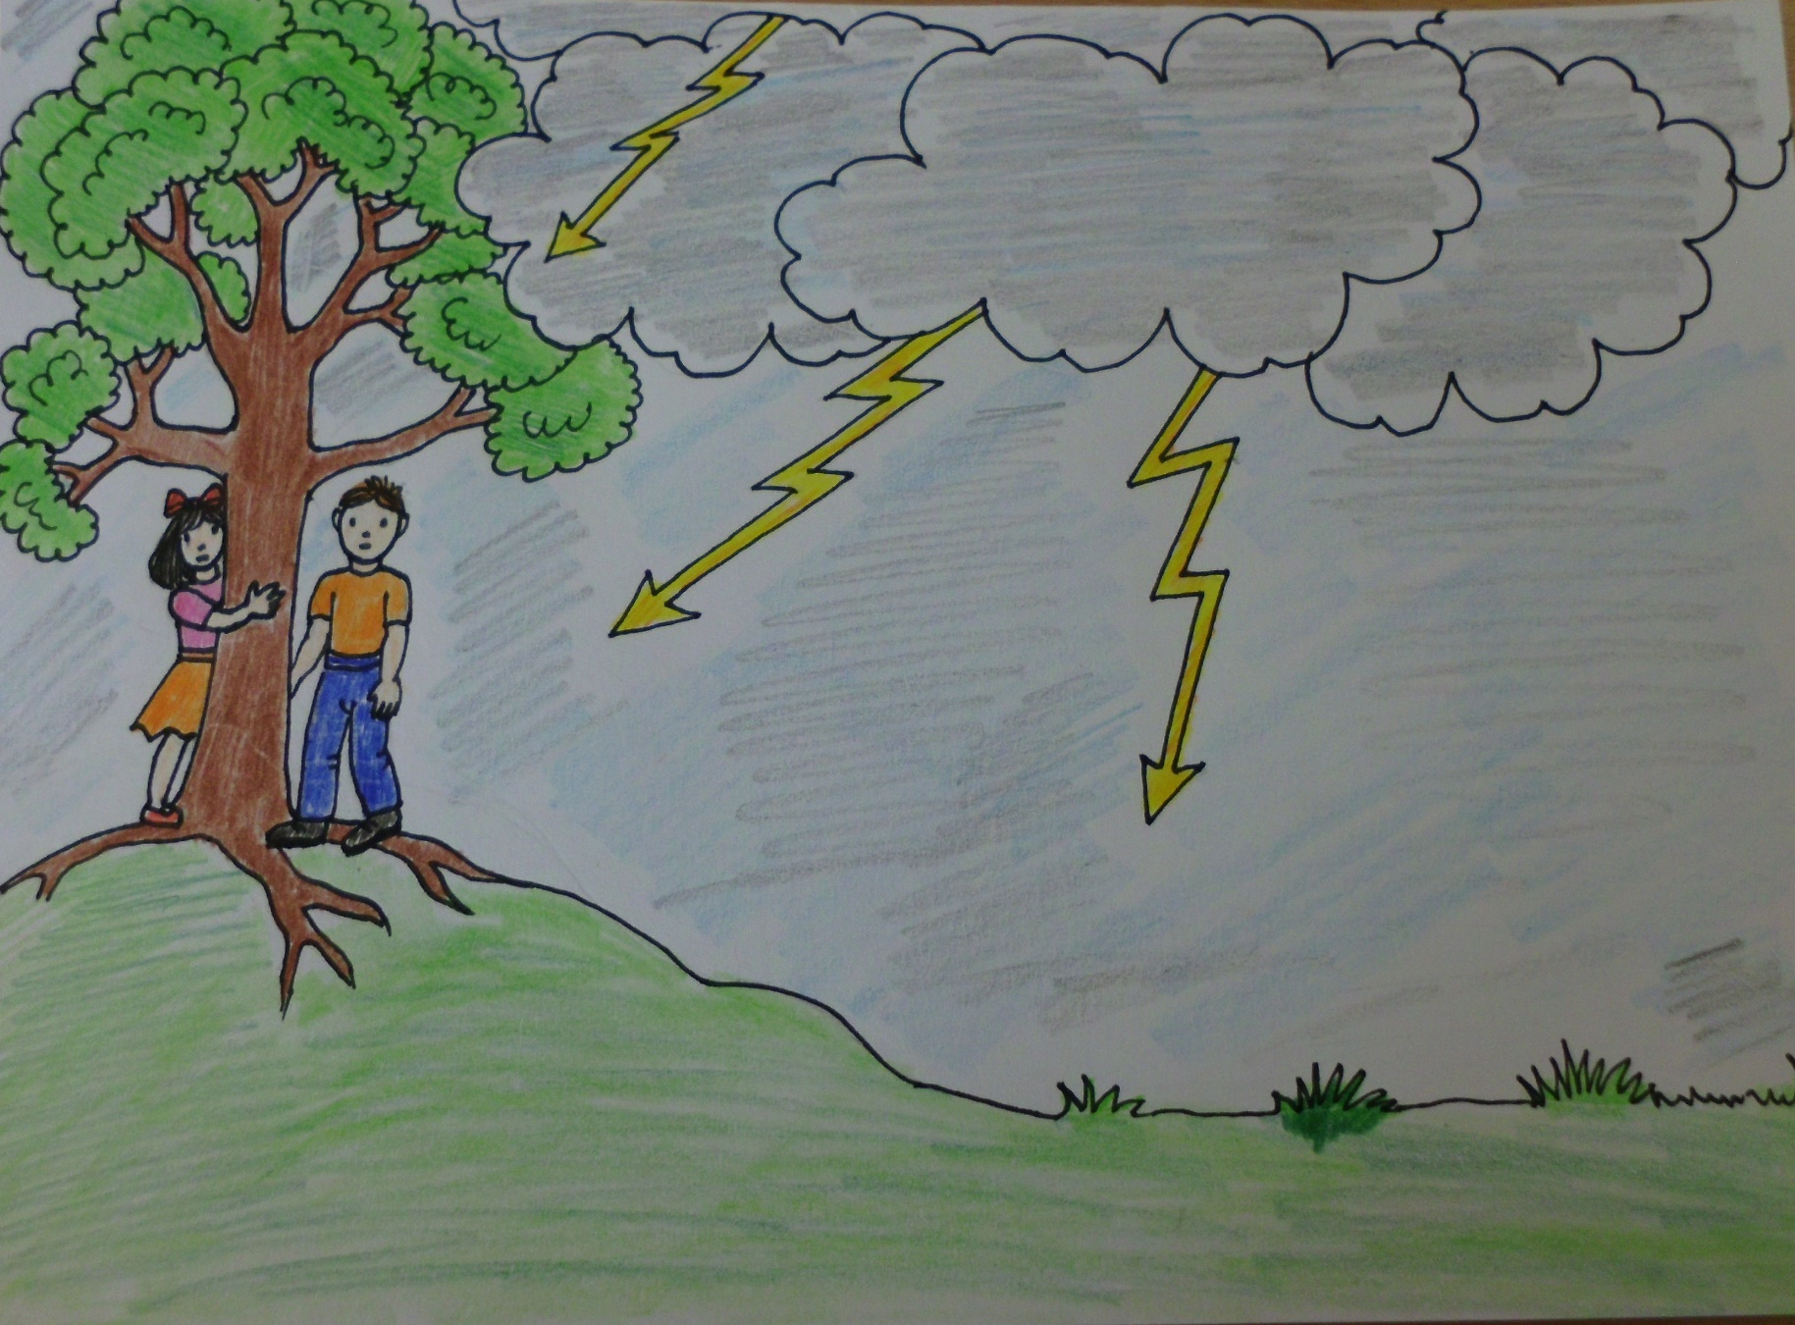

Slide 8
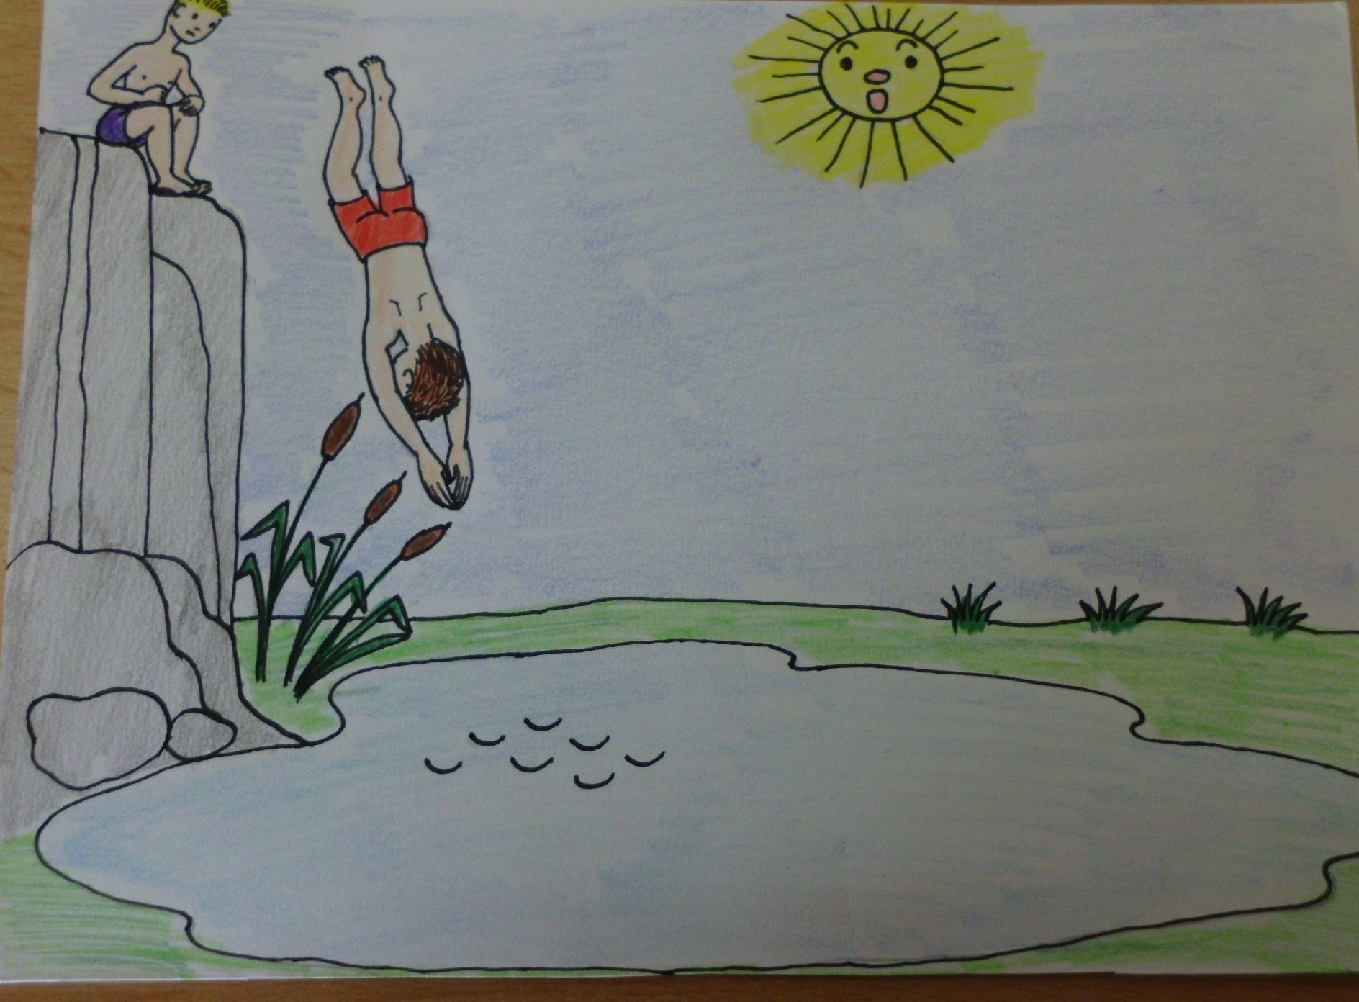
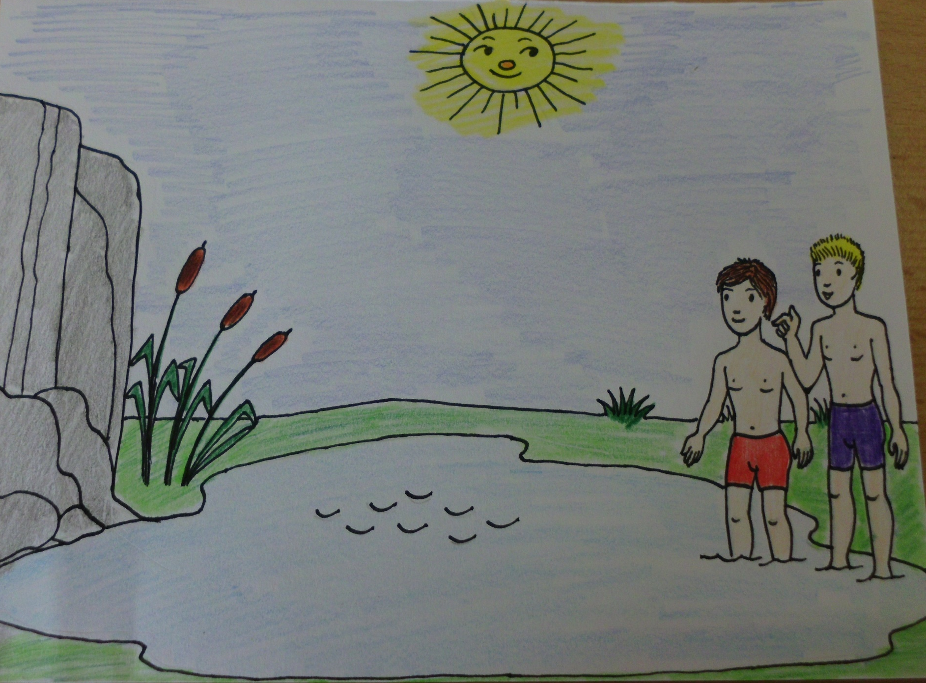

Slide 9
Použité odkazy
Vlastní ilustrace

Slide 10
Metodický pokyn
Integrovaný blok: Vnímání
Popis
Děti se seznamují s nebezpečnými situacemi a jejich správným řešením
Očekávání a cíle
Informační gramotnost – děti budou umět rozpoznat nebezpečí, které jim hrozí

Slide 11
Studijní materiály
Povinné materiály, pomůcky a technické vybavení
zdroj: www.dumy.cz
Dotyková obrazovka, připojená k PC
Nepovinné materiály
Didaktický kufřík - KUMUČ

Slide 12
Práce s interaktivním výukovým materiálem
Děti popisují situaci na obrázku – jde o možné nebezpečí, které jim hrozí. Sami hodnotí, jak se před tímto nebezpečím ochránit.
Jako zpětná vazba se jim po kliknutí na snímek zobrazí totožná situace ve správné variantě

Slide 13
Prvky polytechnické výchovy
Zacházet s předměty digitální technologie, využívat nejzákladnější funkce počítače (zapnout-vypnout, práce s myší, jednoduchou klávesnicí)
Zaměřovat se na to, co je z poznávacího hlediska důležité
Používat jednoduchá souvětí, vyjádřit myšlenku, nápad, mínění, popsat situaci, událost, vyjádřit svoje pocity, prožitky
Dodržovat pravidla konverzace a společenského kontaktu – řečovou kázeň
Uvědomovat si, co je nebezpečné
Chovat se přiměřeně a bezpečně ve známém prostředí (např. ve školním prostředí, na hřišti, na veřejnosti, v přírodě)
Znát a dodržovat základní pravidla chování na chodníku a na ulici (dávat pozor při přecházení, rozumět světelné signalizaci)
Vědět, jak se vyhnout nebezpečí (být opatrné, obezřetné, kam se v případě potřeby obrátit o pomoc, koho přivolat)

Slide 14
Cíle polytechnické
výchovy
Chápat postavení techniky a technických oborů v životě lidstva jako devízu
Učit děti základním poznatkům o technice
Směrovat
děti k získávání základních pracovních dovedností a návyků
Vnímat vliv techniky na společnost a přírodu
Vést děti ke kooperativnímu hodnocení a sebehodnocení
Podpořit rozvoj myšlenkového potenciálu
dětí

